Slide 1
해외의 마르형 화산의 사례와 하논분화구의 복원 방향
손영관
경상대학교 지구환경과학과

Slide 2
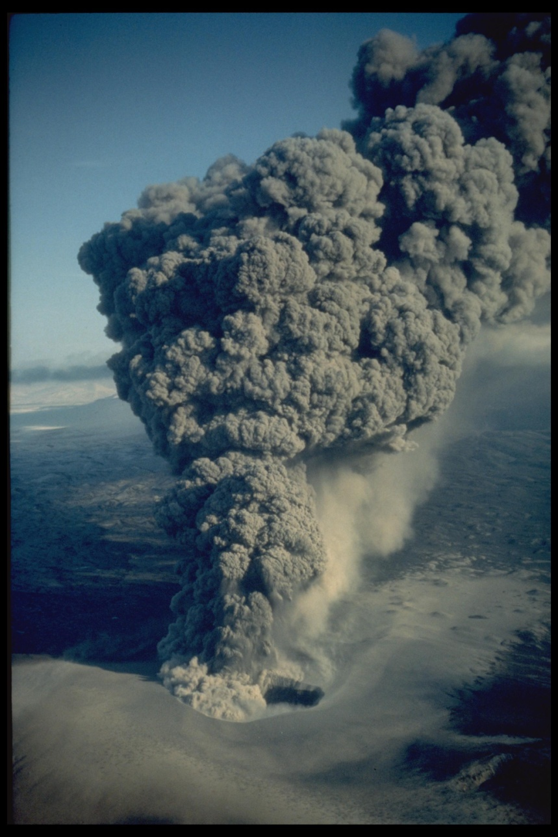
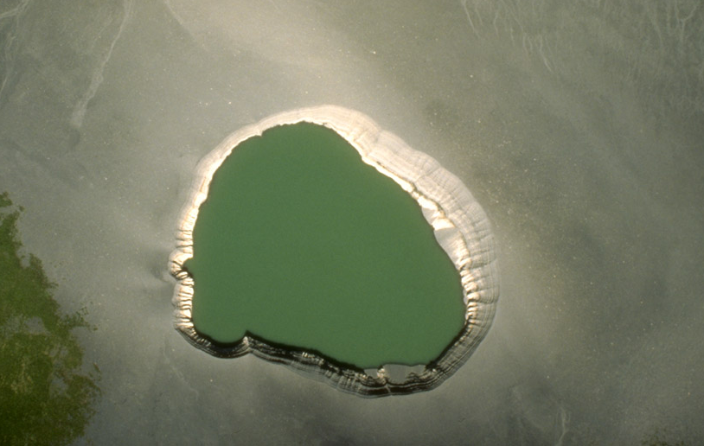
마르(maar)란?
마르(maar)는 뜨거운 마그마가 지하수와 접촉하여 발생한 수성화산분출에 의해 만들어진 낮은 기복의 화산분화구이다.
마르는 종종 물로 채워져 비교적 얕은 수심의 화구호(湖)를 지닌다. “마르”라는 용어는 바다를 뜻하는 라틴어 “mare”에서 유래하였다.
1980년 알래스카 우킨렉(Ukinrek) 마르의 분출장면과 분출 직후 분화구의 모습.

Slide 3
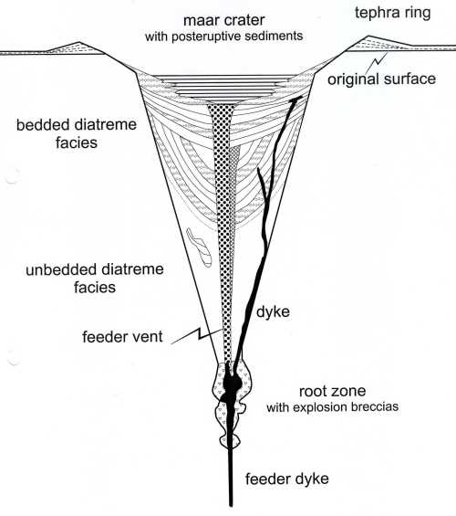
마르(maar)란?
마르의 직경은 60~8,000m에 이르며, 분화구 깊이는 10~200m에 이른다.
대부분의 마르는 분화구 바깥 쪽에 화산암과 기반암 부스러기가 쌓여 만들어진 나즈막한 외륜산을 갖는다.
마르는 대체로 낮고 평평한 분화구를 지니지만 지하로는 다이아트림(diatreme)이라 불리는 깊은 뿌리를 지니고 있다.
마르를 “마르-다이아트림 화산(maar-diatreme volcano)”이라고도 부름.

Slide 4
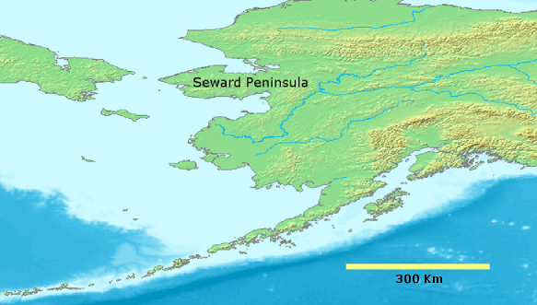
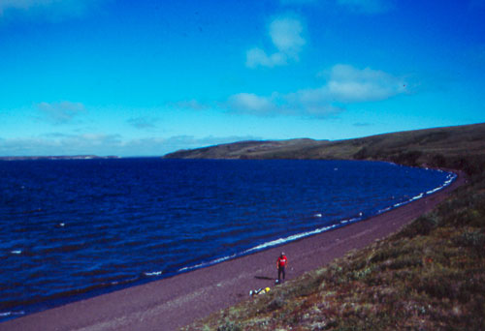
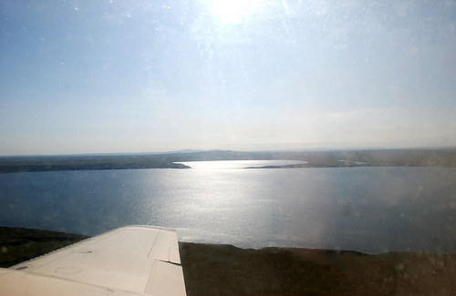
데블 마운틴 레이크스(Devil Mountain Lakes)
알래스카 북서부의 슈어드 반도(Seward Peninsula)에 있는 Devil Mountain Lakes는 직경이 8km에 달하는 지상 최대의 마르형 호수.

Slide 5
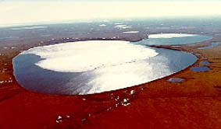
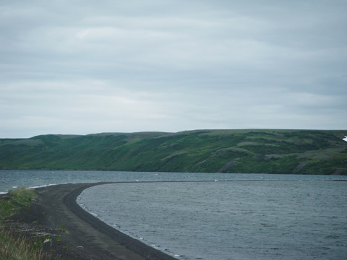
데블 마운틴 레이크스(Devil Mountain Lakes)
약 21,000년 전 마그마와 영구동토의 얼음이 반응하여 일어난 강력한 수성화산폭발에 의해 만들어짐.
두 개의 분화구가 나란히 놓여있는 모습.

Slide 6
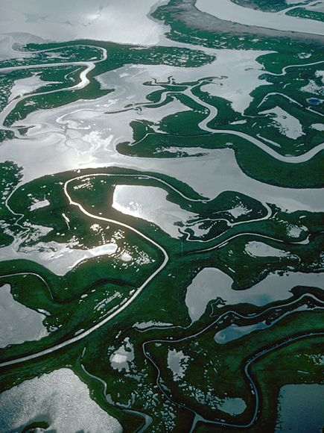
데블 마운틴 레이크스(Devil Mountain Lakes)
1978년 “베링 연륙교 자연보호구역(Bering Land Bridge National Preserve)”으로 지정.
빙하기 당시 해수면이 하강하면 유라시아와 북미대륙을 이어주는 연륙교 역할을 하는 지역.
Top 10 U.S. National Park Landmarks!

Slide 7
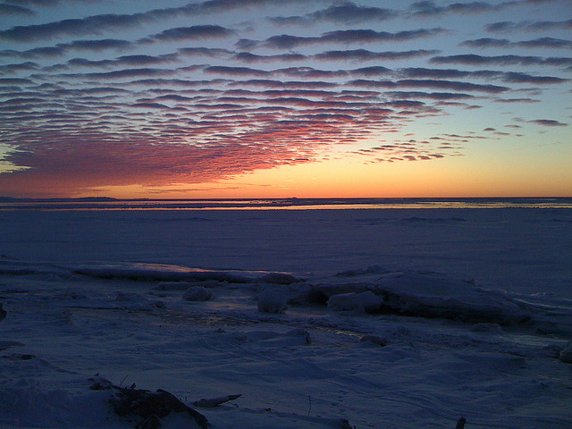
데블 마운틴 레이크스(Devil Mountain Lakes)
2011년 8월, 러시아는 베링해협 밑으로 알래스카와 러시아를 잇는 세계 최장의(103 km) 터널을 건설하여 철로 운행 계획을 밝힘.

Slide 8
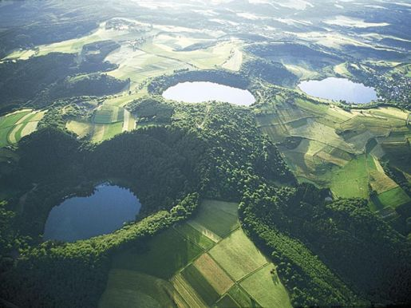
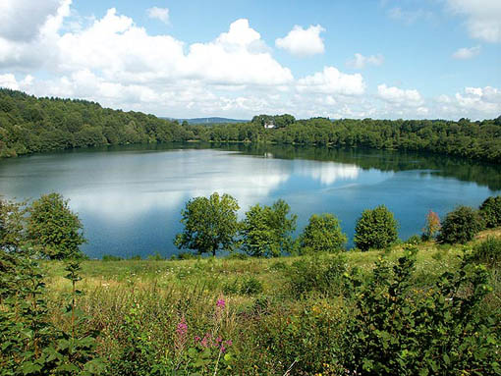
불칸아이펠(Vulkaneifel)
신생대 제3기와 제4기 동안 독일의 아이펠 지역은 열점(hot spot)의 작용에 의해 화산활동이 활발히 일어났다.
이 지역에 분포하는 약 350여 개의 화산 중 74개가 마르로 확인되고 있다.
이러한 화산지형의 특성으로 인해 불칸아이펠은 마르형 화산의 세계적 표식지로 인정받고 있다.

Slide 9
불칸아이펠(Vulkaneifel)
불칸아이펠의 350여 개 화산 중 약 270개의 화산은 1만년 이내에 활동한 화산들로서 향후 화산활동이 재개할 가능성이 높은 것으로 평가되고 있다.
이 지역의 대표적인 마르인 라허제(Laacher See) 분화구도 약 1만년 전에 분출하여 유럽 전역에 화산재를 뿌렸다.
독일의 라허제(Laacher See) 분화구

Slide 10
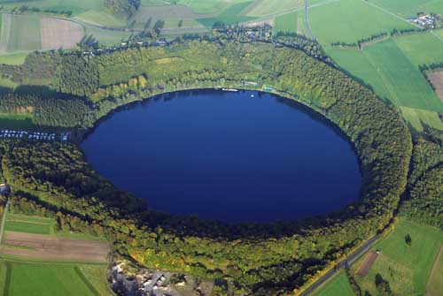
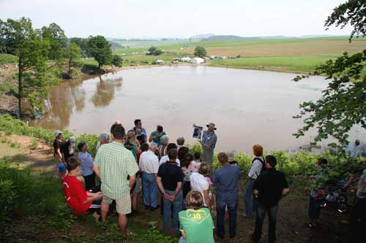
불칸아이펠(Vulkaneifel)
불칸아이펠의 마르는 호숫물로 채워져 있는 경우도 있지만 많은 마르들이 독특한 식생을 지닌 습지로 변하거나 말라버렸다.
일부 마르는 수 세기 전 농부들이 호숫물을 인위적으로 배출한 후 목초지로 이용하여 왔으나, 최근 호수를 복원하기 위한 노력이 이루어지고 있다.

Slide 11
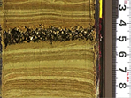
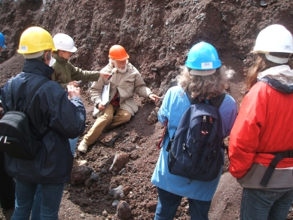
불칸아이펠(Vulkaneifel)
불칸아이펠의 마르에 쌓인 퇴적층은 중부 유럽의 15만년에 걸친 고기후, 고생태, 고식생의 변화역사를 간직하고 있는 것으로 알려져 있다.
불칸아이펠에 대한 지질학적 연구는 200년의 역사를 지니고 있으며 현재도 활발한 연구가 진행 중에 있다.

Slide 12
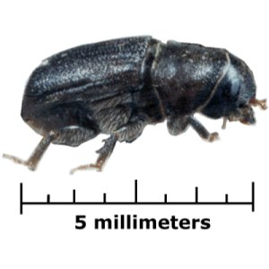
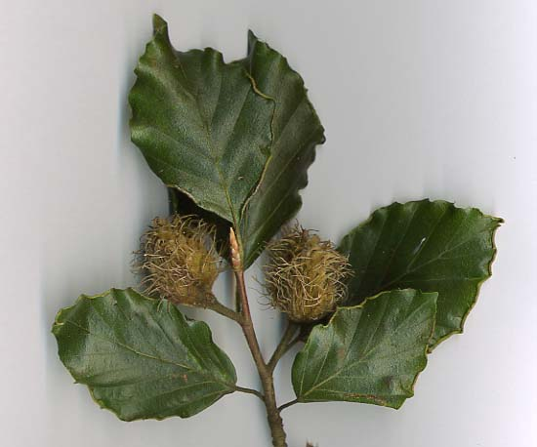
불칸아이펠(Vulkaneifel)
아이펠국립공원의 침엽수-활엽수림에는 900종 이상의 멸종위기 동식물과 1,300종의 딱정벌레가 서식하고 있다.
숯 생산을 위한 벌목으로 인해 이 지역의 나무가 19세기 초 거의 사라졌으나 이후 지속적으로 식수(植樹).
과거 생장이 빠른 가문비나무(spruce)를 주로 심었으나, 현재는 원 식생이었던 너도밤나무(beech)로 수종을 변화시켜가고 있음.

Slide 13
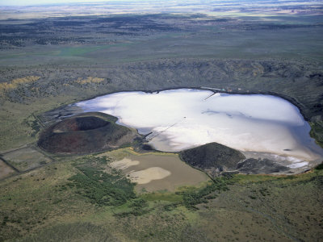
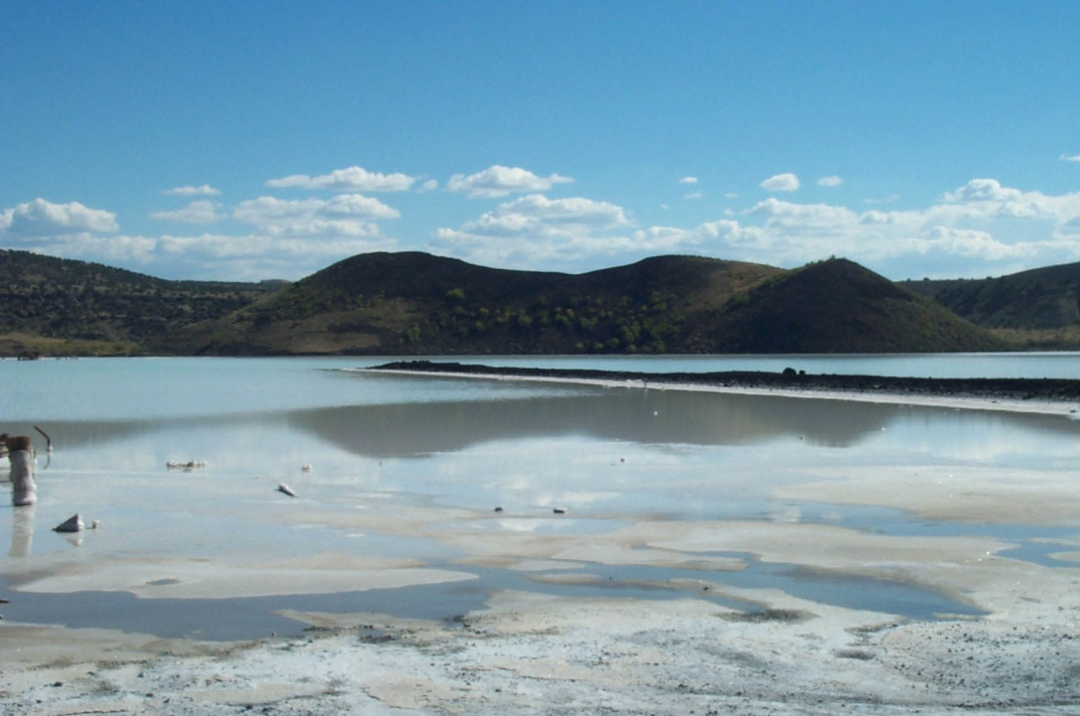
쥬니 솔트레이크(Zuñi Salt Lake)
직경 2 km, 깊이 120m의 평평한 분화구 내부가 얕은 염수호(鹽水湖)로 채워져 있음.
수 세기에 걸쳐 푸에블로(Pueblo) 인디언들은 소금 채취를 위해 해마다 이 호수를 찾음.

Slide 14
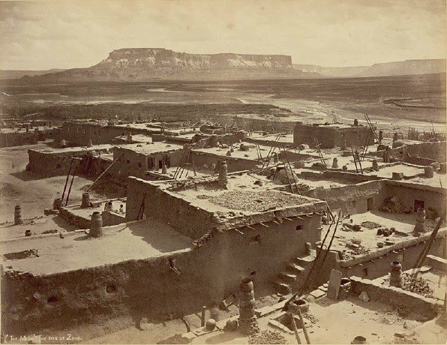
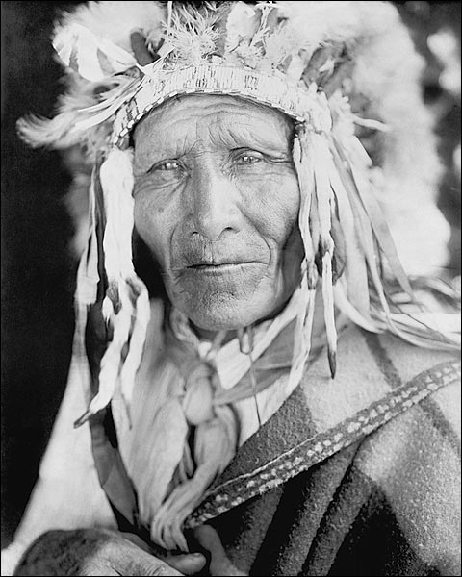
쥬니 솔트레이크(Zuñi Salt Lake)
쥬니 솔트레이크를 중심으로 푸에블로 인디언들의 유적지가 방사상으로 연결되어 있음.
“쥬니(Zuñi)”는 소금 여신(Salt Mother deity)의 이름으로, 이 호수는 원주민들에 의해 신성시되고 있음.
인디언 추장 제로니모(Geronimo)는 이 호수에서는 사람은 물론 짐승을 죽이는 것도 금지되어 있었으며 누구든 자유로이 왕래하며 소금을 채취할 수 있었다고 증언.

Slide 15
쥬니 솔트레이크(Zuñi Salt Lake)
미국 정부는 1985년 쥬니 호수를 인디언 보호구역에 포함시켜 이 지역을 원주민들이 관할하게 함.
1994년부터 2003년 사이 쥬니 호수 인접 지역에서의 석탄광산 개발(+호수 밑 지하수 개발)과 관련된 논란이 있었으며, 몇 차례의 재판이 진행된 후 석탄광산 개발 계획이 백지화됨. 이 사건은 미국의 원주민 권리 확립의 의미 있는 사건으로 간주되고 있음.

Slide 16
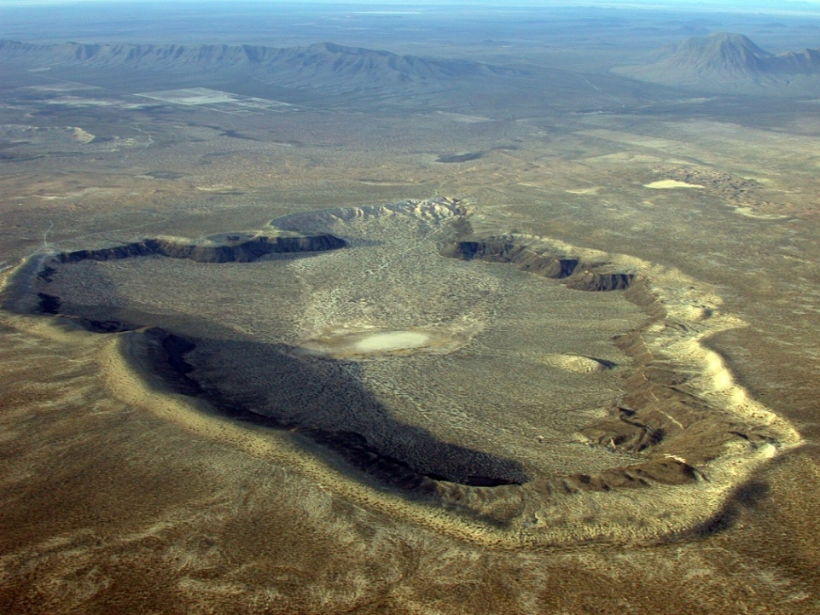
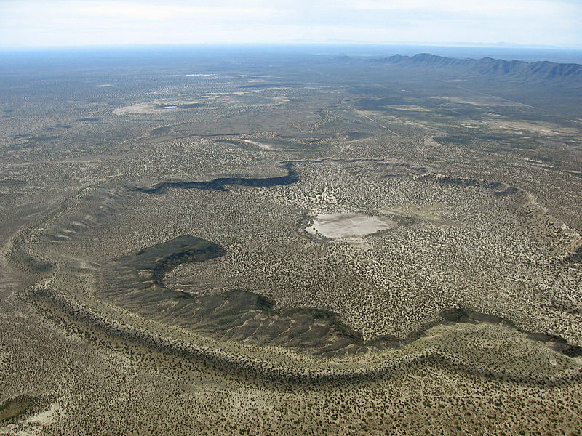
킬본 홀(Kilbourne Hole)
텍사스 엘파소 산맥의 서쪽에 위치한 마르형 분화구.
분화구의 나이는 8만년, 직경은 2.4x3.4 km, 깊이는 135 m.
건조기후대에 위치하여 화구호(湖)가 발달하지 않음.
오지에 위치(휴대폰 불통)하며 혼자 여행하기 어려우며, 충분한 식수, 4륜 구동 차량, 구난장비 등을 준비하여야 방문 가능.
미국 텍사스의 킬본홀 분화구
미국 텍사스의 헌츠홀 분화구

Slide 17
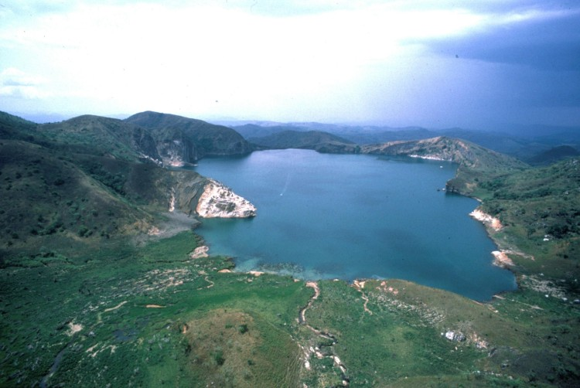
레이크 니오스(Lake Nyos)
아프리카 카메론의 휴화산 정상부에 위치한 마르형 화구호.
호수 밑에 자리잡은 마그마로부터 이산화탄소(CO₂)가 계속 새어나와 호숫물이 탄산수로 이루어져 있음.

Slide 18
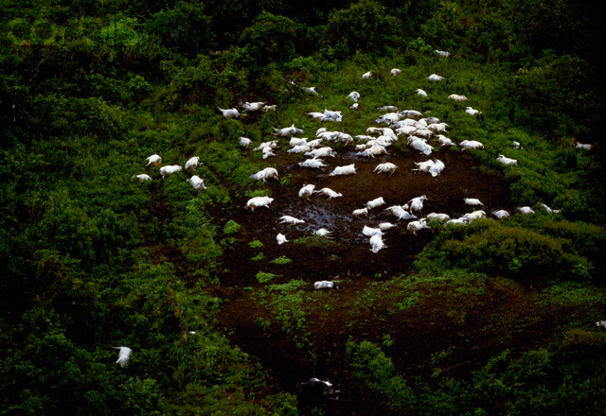
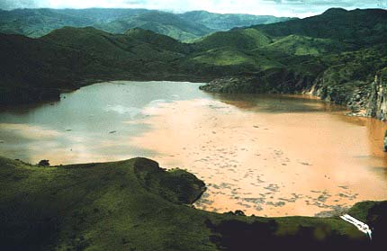
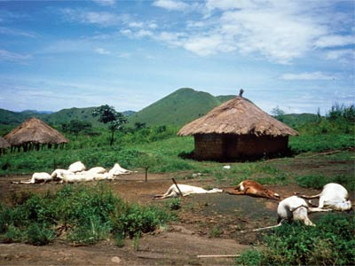
레이크 니오스(Lake Nyos)
1986년 8월 21일, 호숫가 사면에서 사태가 일어나 호숫물이 교란되어 대량의 이산화탄소가 분출함.
이산화탄소가 화산 아래쪽 마을로 흘러 1,700명의 사람과 3,500두의 가축이 질식사함.

Slide 19
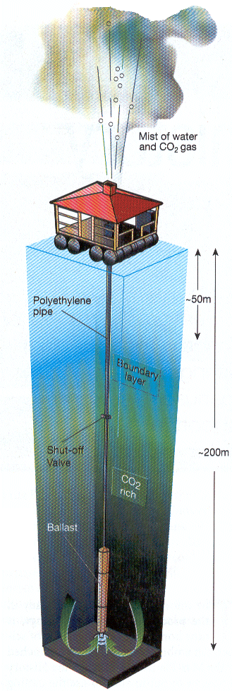
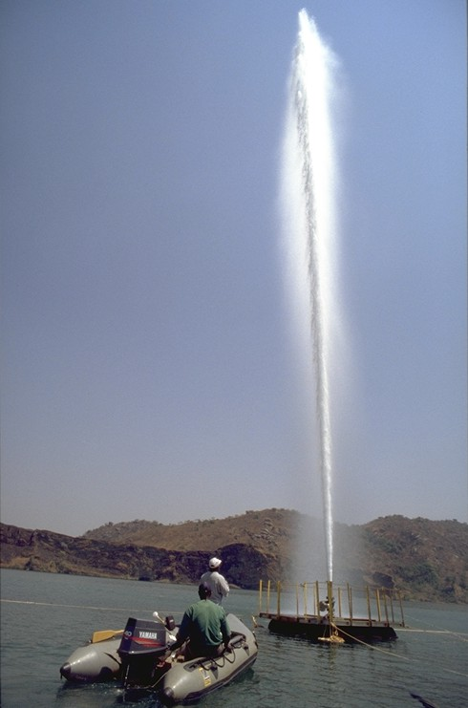
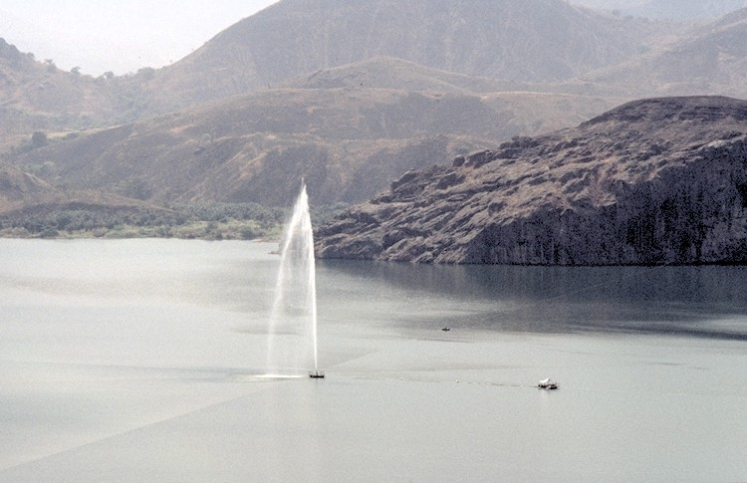
레이크 니오스(Lake Nyos)
이산화탄소 분출에 의한 재해 예방을 위해 2001년부터 호수 밑바닥의 물을 빨아올려 이산화탄소를 방출시키는 수직 펌프를 운용하고 있음.

Slide 20
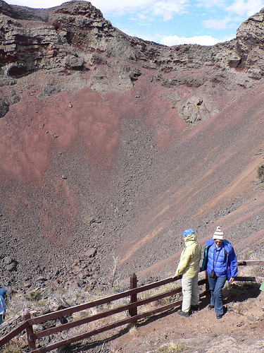
팔리-아이크 분화구(Pali-Aike Crater)
칠레 남부 파타고니아 지역에는 제주도와 유사한 지형적-지질학적 특성을 지닌 팔리-아이크 화산지대가 나타난다.
화구호를 지닌 마르와 분석구들이 여럿 나타나며 그 중 팔리-아이크 분화구가 가장 유명하다.
“악마의 땅”이란 의미를 지닌 팔리-아이크 화산지대는 건조한 스텝(steppe) 지대에 위치하여 식생의 발달이 미약하지만 이 때문에 월면(月面)과도 같은 경관을 자랑하고 있다.

Slide 21
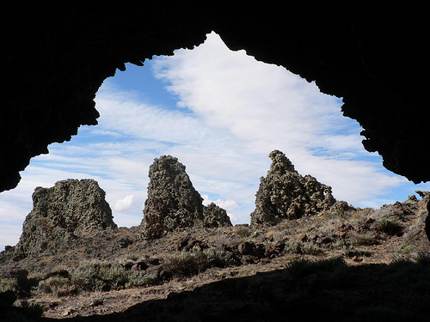
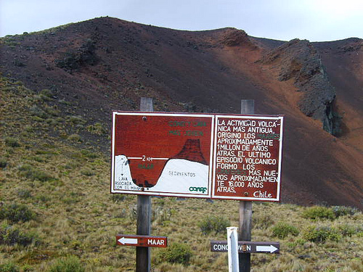
팔리-아이크 분화구(Pali-Aike Crater)
팔리-아이크 분화구는 용암동굴과 연결되어 있으며, 이 동굴에서는 10,000~14,000년 전 남미로 이주한 아메리카 원주민들의 선사유적이 발견되었다.
칠레 정부는 이 화산지대를 1970년에 국립보호구역으로 지정하였으며, 팔리-아이크 분화구와 용암동굴을 유네스코 세계자연유산에 등재시키고자 잠정목록에 올려놓았다.

Slide 22
요약 및 결론
마르형 화산은 분출작용에 따라 다양한 지형과 규모를 갖게 되며, 기후조건에 따라 분화구 내부에 화구호(湖)나 습지가 발달할 수도 있고 메마른 상태로 유지될 수도 있다.
화구호(湖)의 수심은 매우 다양하며 기후조건과 마르의 지질학적 특성에 따라 담수, 염수, 탄산수 등으로 채워질 수 있다.
마르는 관광과 휴식의 공간, 농경지나 목축지, 광물(소금 등)의 채취장소 등으로 다양하게 이용되어왔으며, 때로는 치명적인 자연재해를 가져오기도 하였다.
인간은 세계 도처에서 마르와 함께 오랜 세월을 살아왔으며, 마르의 활용/복원과 관련된 의사결정에는 지역주민/원주민들의 의견을 충분히 반영되어왔다.
하논분화구의 복원 방향을 제대로 결정하기 위해서는 전 세계의 마르형 화산들이 지닌 지질학적, 지형적, 생태적, 문화적, 역사적 다양성을 충분히 고려하고 지역주민들의 의견을 충분히 반영할 필요가 있다.

Slide 23
감사합니다.

